Slide 1
Plano de Contigência Covid 19
formação PPCIRA
Fevereiro 2020

Slide 2
sumário
Higiene das mãos
Medidas de Etiqueta respiratória
EPI Covid19

Slide 3
HIGIENE DAS MÃOS

Slide 4
Higiene das mãos
Se quantidade de produto insuficiente e/ ou técnica ou duração da higiene das mãos inadequadas
mãos contaminadas
higiene das mãos não eficaz
SABA (solução antiseptica base alcoólica): 20-30”
A FRICÇÃO COM SOLUÇÃO ALCOÓLICA É MAIS EFICAZ QUE A LAVAGEM COM ÁGUA E SABÃO

Slide 5
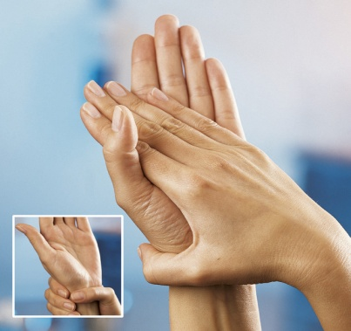
Higiene das mãos
Como fazer ?
1
2
3
Palma com palma
Palma direita por cima do dorso esquerdo e vice-versa
Palma com palma com dedos interligados

Slide 6
Higiene das mãos
Como fazer ?
4
5
6
Costas dos dedos em oposição à palma com os dedos interligados.
Esfregar em rotação o espaço do polegar direito com a palma esquerda e vice-versa.
Esfregar em rotação, com os dedos juntos, toda a área da palma da mão.

Slide 7
ETIQUETA RESPIRATÓRIA

Slide 8
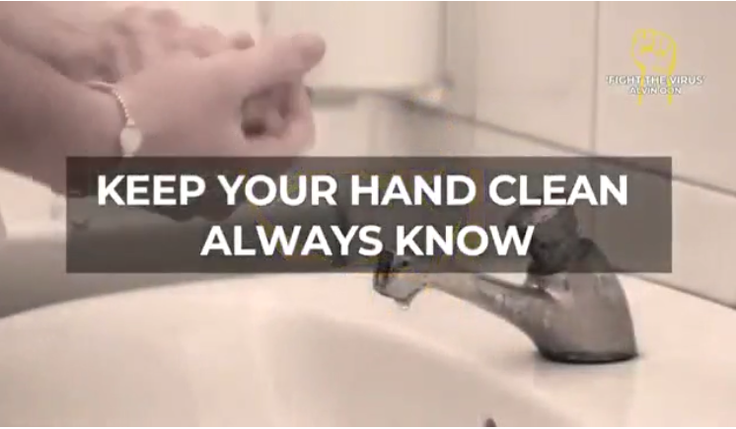
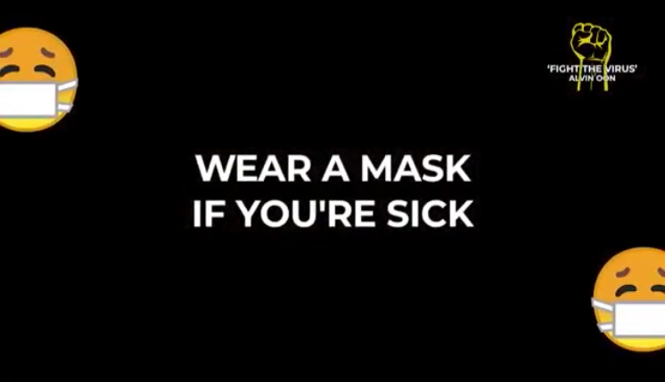
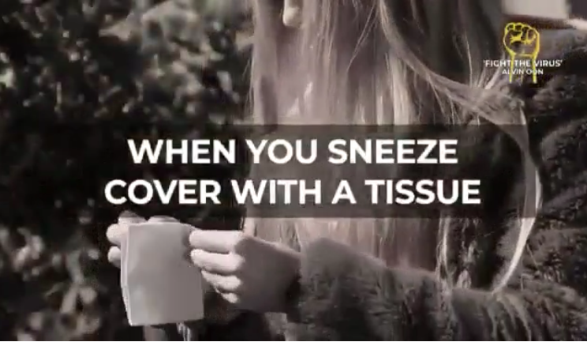
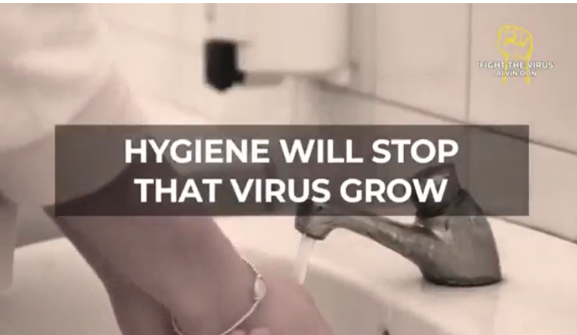
Etiqueta respiratória

Slide 9
EPI Covid 19

Slide 10
Conhecer o EPI adequado para o 2019-n-CoV;
Selecionar o EPI Adequado;
Colocar e remover o EPI correctamente.

Slide 11
SELEÇÃO DO EPI :
baseada na natureza da interação entre o prestador de cuidados o e utente e /ou modo de transmissão de agente infecioso.
Covid 19
transmissão por gotículas
proteção adicional na eventualidade da formação aerossois
(máscaraP2/respirador)

Slide 12
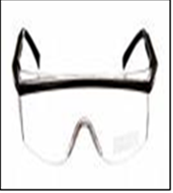
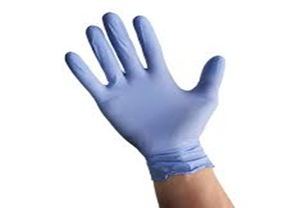
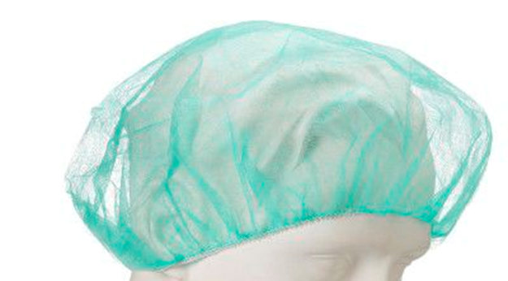

Slide 13
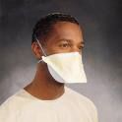
Tipo de máscaras |  |  |  | Indicações
P1 (CIRÚRGICAS) |  |  |  | protecção básica (boca e nariz) utilizadas para proteção contra a transmissão por gotículas (contato próximo <1m), por utentes infetados /colonizados, através da fala, tosse, espirro; utilização pelos profissionais de saúde e pelas visitas para proteção contra gotículas utilização pelos utentes infetados /colonizados, para proteção de outras pessoas (barreira) procedimentos assépticos
FFP2 (carimbo na face inferior) | Têm obrigatoriamente um carimbo com a norma europeia e/ou a sinalização FFP2. |  |  | Alta filtragem Protecção boca e nariz Isolamentos com via de transmissão por aerossol (varicela, TB, sarampo) Não está preconizado o seu uso pelos utentes (estes devem usar máscaras cirúrgicas)

Slide 14
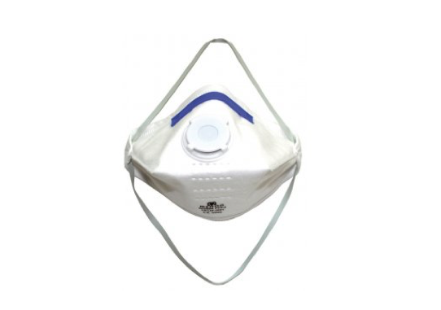
EPI
RESPIRADOR DE PARTÍCULAS-FFP3
Alta filtragem
Maior factor de proteção
Protecção boca e nariz
Isolamentos com via de transmissão por aerossol
Não permitem adequada adaptação a indivíduos com barba
Maior esforço respiratório

Slide 15
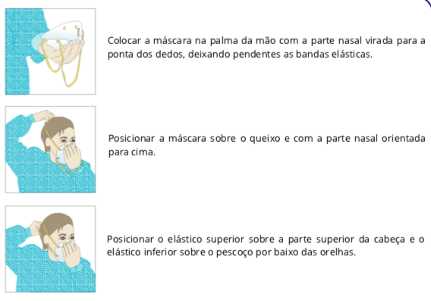
RESPIRADOR P3 - como colocar
DGS

Slide 16
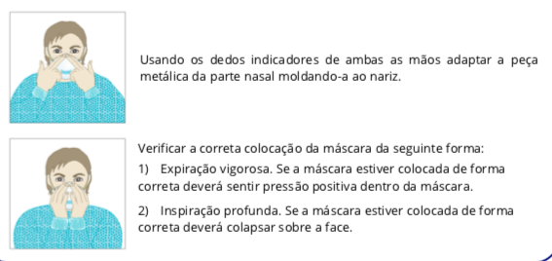
RESPIRADOR P3 - como colocar
DGS

Slide 17
RESPIRADOR P3 – como retirar
DGS

Slide 18
EPI
Proteção Facial:
A máscara deve tapar o nariz e boca;
Remover a máscara imediatamente após a atividade para a qual é utilizada;
Remover se estiver húmida ou molhada;
Não tocar na máscara enquanto estiver a ser utilizada;
Realizar higiene das mãos antes e após remover máscara.

Slide 19
EPI
Proceder à higienização das mãos ANTES E DEPOIS do uso de luvas
LUVAS SEM HIGIENE DAS MÃOS
TRANSMISSÃO DE MICRORGANISMOS

Slide 20
EPI- como colocar?

Slide 21
EPI- como retirar?

